Slide 1

v
第一章 绪 论

Slide 2
程序设计的关键
程序设计的关键是什么？
数据表示：从问题抽象出数据模型，从机外表示转换为机内表示
现实世界
模型化
语言层
机器层
抽象
表示
翻译
内存
0、1编码
问题
数据模型
常量、变量
数据类型
数据处理：设计算法，再将算法转换为程序设计语言对应的程序
现实世界
形式化
语言层
机器层
抽象
表示
翻译
问题
算法
程序
机器指令

Slide 3
程序设计的一般过程
利用计算机求解问题的一般过程？
人（设计方案）
计算机（执行方案）
问 题
问题分析
想 法
算法设计
算 法
程序实现
程 序
抽象模型
数据表示
程序语言
基本思路
数据处理
编程环境
计算机不能分析问题并产生问题的解决方案，必须由人来分析问题、确定解决方案、编写程序，再让计算机执行程序最终获得问题的解

Slide 4
程序设计的一般过程
模型化
抽象思维
抽象思维
逻辑思维
形式化
逻辑思维
问 题
想 法
算 法
程 序
抽象模型
数据表示
程序语言
基本思路
数据处理
编程环境
问题➔想法➔算法➔程序，正是计算思维的运用过程

Slide 5
数据结构的作用
如果能将问题抽象出一个合适的数据模型，则问题可能会变得豁然开朗
4
5
3
6
问 题
想 法
7
2
数据模型
1
8
基本思路
0
Smith先生
【握手问题】Smith先生和太太邀请四对夫妻来参加晚宴。每个人来的时候，房间里的一些人都要和其他人握手。当然，每个人都不会和自己的配偶握手，也不会跟同一个人握手两次。之后，Smith先生问每个人和别人握了几次手，他们的答案都不一样。问题是，Smith太太和别人握了几次手？

Slide 6
数据结构的作用
如果能将问题抽象出一个合适的数据模型，则问题可能会变得豁然开朗
百元买百鸡问题
Fibonacci数列问题
x + y + z = 100
5×x + 3×y + z / 3 =100
1 n = 1
1 n = 2
f(n - 1) + f(n - 2) n > 2
f(n) =
更复杂的问题：人口增长、桥梁应力、股票预测、……

Slide 7
数据结构的作用
基于不同数据模型的算法，其运行效率可能会有很大差别
问 题
想 法
数据模型
基本思路

Slide 8
数据结构的作用
基于不同数据模型的算法，其运行效率可能会有很大差别
姓 名 王靓 赵刚 韩春英 李启勇 ……
电 话 13833278900 13331888999 15501302226 18866672233 ……
手机电话号码
同学
同事
亲属
朋友
王靓 ……
13833278900 ……
赵刚 ……
13331888999 ……
韩春英 ……
15501302226 ……
李启勇 ……
18866672233 ……
【电话号码查询问题】假设某手机中存储了若干电话号码，如何在手机中查找某人的电话号码？

Slide 9
算法的作用
【数组循环左移问题】将一个具有 n 个元素的数组向左循环移动 i 个位置
有许多应用会调用这个问题的算法，因此，要求有较高的时间性能和空间性能
解法 1：
先将数组中的前 i 个元素存放在一个临时数组中，再将余下的 n – i 个元素左移 i 个位置，最后将前 i 个元素从临时数组复制回原数组中后面的 i 个位置。
总共需要移动 i + (n – i) + i = i + n 次数组元素，但使用了 i 个额外的存储单元

Slide 10
算法的作用
【数组循环左移问题】将一个具有 n 个元素的数组向左循环移动 i 个位置
有许多应用会调用这个问题的算法，因此，要求有较高的时间性能和空间性能
解法 2：
先设计一个函数将数组向左循环移动 1 个位置，然后再调用该算法 i 次。
这个算法只使用了 1 个额外的存储单元，但总共需要移动 i × n 次数组元素

Slide 11
算法的作用
【数组循环左移问题】将一个具有 n 个元素的数组向左循环移动 i 个位置
有许多应用会调用这个问题的算法，因此，要求有较高的时间性能和空间性能
解法 3：
将这个问题看作是把数组AB转换成数组BA（A代表数组的前 i 个元素，B代表数组中余下的 n – i 个元素），先将A置逆得到A⁻¹B，再将B置逆得到A⁻¹B⁻¹，最后将整个A⁻¹B⁻¹置逆得到(A⁻¹B⁻¹⁾⁻¹ = BA
a b c d e f g
总共交换
次数组元素，只使用了 1 个用来交换的临时单元
c b a
g f e d
d e f g a b c

Slide 12
数据结构和算法的作用
问 题
想 法
算 法
程 序
抽象模型
数据表示
程序语言
基本思路
数据处理
编程环境
对问题抽象出不同的数据模型
对数据模型的不同表示（存储）
不同的算法
效率不同
对不同求解方法的抽象描述
对于许多实际的问题，写出一个正确的算法还不够，
如果这个算法在规模较大的数据集上运行，运行效率就成为一个重要的问题

Slide 13
逻辑结构和存储结构的关系
数据的逻辑结构是用户视图，面向问题
数据本身的构成方式
数据的存储结构是实现视图，面向计算机
数据在内存的存储表示
一种数据的逻辑结构可以采用多种存储结构来实现，
采用不同的存储结构，其数据处理的效率往往是不同的
问 题
想 法
算 法
程 序
逻辑结构
存储结构
存储结构
抽象模型
数据表示
程序语言
基本思路
数据处理
编程环境

Slide 14
1-2-2 抽象数据类型

Slide 15
讲什么？
什么是数据类型？
什么是抽象？
抽象数据类型

Slide 16
理解数据类型
什么是数据类型呢？
int a, b;
a = 10000000000000; a = a % b;
float x, y; x = 1234567.123; x = x % y;
数据类型：一组值的集合以及定义于这个值集上的一组操作

Slide 17
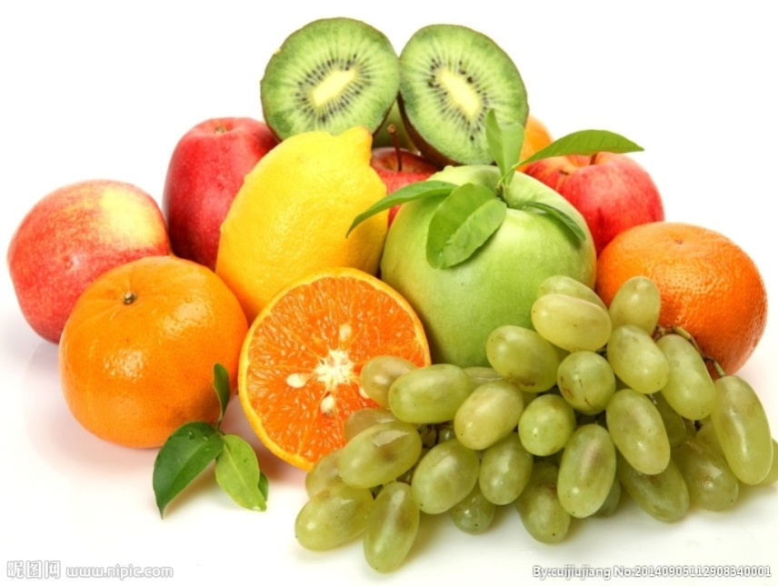
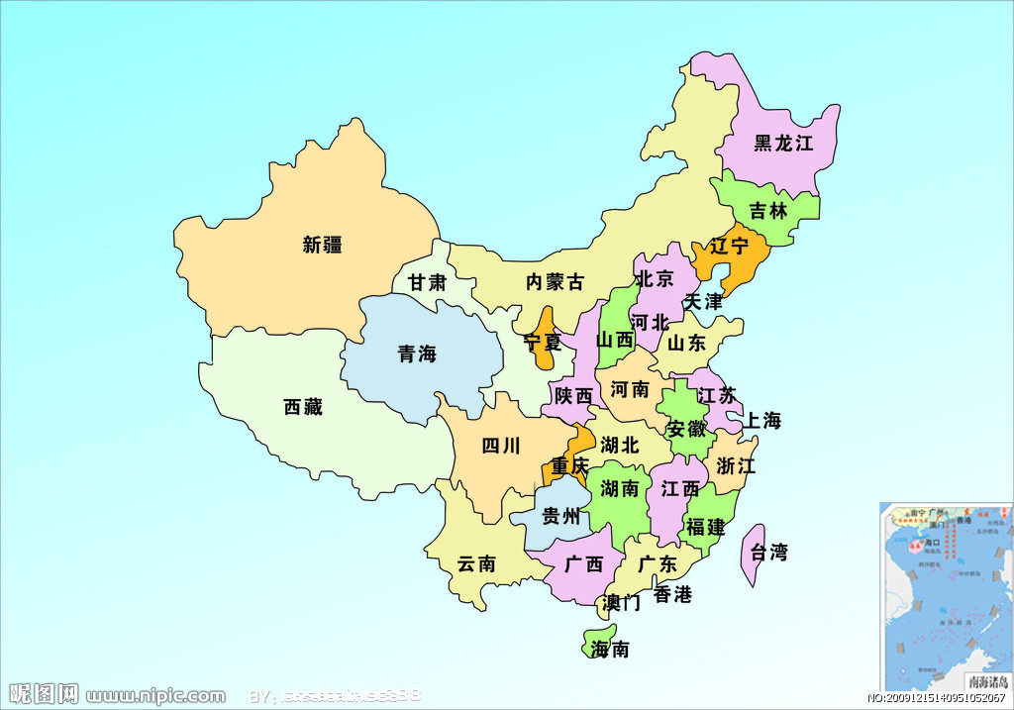
理解抽象
抽象：抽出问题本质的特征而忽略非本质的细节
水果
地图
抽象的好处是什么？
在一个更高的层次上思考问题
1 + 1 = 2
2 + 3 = 5
x + y = z
算术运算
代数运算

Slide 18
抽象数据类型
抽象数据类型把什么抽象掉了呢？
抽象数据类型：一个数据模型以及定义在该模型上的一组操作
问 题
想 法
数据模型 = 数据的逻辑结构
强调有哪些数据元素 ，数据元素之间满足什么逻辑关系，基于数据模型有哪些基本操作
逻辑结构
抽象模型
基本思路

Slide 19
抽象数据类型
抽象数据类型把什么抽象掉了呢？
抽象数据类型：一个数据模型以及定义在该模型上的一组操作
抽象数据类型不考虑数据项，把具体的数据类型抽象掉了
抽象数据类型只考虑数据的逻辑结构和基本操作
学号
姓名
性别
出生日期
籍贯
15041001
王 军
男
19970102
吉林省图们市
15041002
李 明
男
19980328
吉林省吉林市
抽象
15041003
汤晓影
女
19971116
吉林省长春市
…
…
…
…
…

Slide 20
抽象数据类型
如何实现抽象数据类型（abstract data type，简称ADT）呢？
实现层（C、…）
● 自定义数据类型
● 自定义函数
抽象层
● 数据模型（逻辑结构）
● 操作集合
设计层
● 数据表示（存储结构）
● 算法
实现层（C++、Java、…）
● 成员变量
● 成员函数
（a）定义——ADT定义
（b）设计——数据结构设计
类
（c）实现——程序语言实现

Slide 21
抽象数据类型
如何定义抽象数据类型呢？
ADT 抽象数据类型名
数据元素之间逻辑关系的定义
输入：执行此操作所需要的输入
功能：该操作将完成的功能
输出：执行该操作后产生的输出
……
……
endADT
DataModel
Operation
操作 1
操作接口（函数原型）
操作 2
操作 n

Slide 22
1-3-1 算法及算法的特性

Slide 23
讲什么？
算法的定义
算法的特性
好算法的特性

Slide 24
算法的定义
算法 : 是对特定问题求解步骤的一种描述，是指令的有限序列
木须柿子的做法：
操作步骤：
1. ………
2. ………
3. ………
1. 柿子切块，鸡蛋加适量盐搅拌
2. 锅里放油
3. 把鸡蛋倒进去炒熟
4. 加入葱花
5. 把柿子放进去放少许盐和味精
6. 翻炒几下出锅装盘
输 入
输 出
算法不是问题的答案，而是解决问题的操作步骤

Slide 25
算法的特性
算法的操作步骤应该满足什么要求？
（1）有穷性：总是在执行有穷步之后结束，且每一步都在有穷时间内完成
每一条指令都不是无限循环！
有穷不是数学意义上的概念！
操作步骤：
1. ………
2. ………
3. ………
输 入
输 出

Slide 26
算法的特性
算法的操作步骤应该满足什么要求？
（1）有穷性：总是在执行有穷步之后结束，且每一步都在有穷时间内完成
（2）确定性：每一条指令必须有确切的含义，相同的输入得到相同的输出
上下文无关
操作步骤：
1. ………
2. ………
3. ………
输 入
输 出

Slide 27
算法的特性
算法的操作步骤应该满足什么要求？
（1）有穷性：总是在执行有穷步之后结束，且每一步都在有穷时间内完成
（2）确定性：每一条指令必须有确切的含义，相同的输入得到相同的输出
（3）可行性：操作步骤可以通过已经实现的基本操作执行有限次来实现
机器可执行
操作步骤：
1. ………
2. ………
3. ………
输 入
输 出

Slide 28
算法的特性
例 1 设计算法求两个自然数的最大公约数。
【想法】将这两个自然数分别进行质因数分解，然后找出所有公因子并将这些公因子相乘。例如，48=2×2×2×2×3，36=2×2×3×3，公因子有2、2、3，因此，48和36的最大公约数为2×2×3=12。
【算法】设两个自然数是m和n，算法如下：
不满足确定性、有穷性！
步骤 1：找出 m 的所有质因子
步骤 2：找出 n 的所有质因子
步骤 3：从第 1 步和第 2 步得到的质因子中找出所有公因子
步骤 4：将找到的所有公因子相乘，结果即为 m 和 n 的最大公约数
如何找出所有质因子？如何找出所有公因子？
满足算法的特性吗？
质因数分解尚未找到多项式时间算法

Slide 29
好算法的特性
一个算法满足什么特性才能称之为好算法呢？
（1）正确性：算法能满足具体问题的需求，即对于任何合法的输入，算法都会得出正确的结果。
（2）健壮性：算法对非法输入的抵抗能力，即对于错误的输入，算法应能识别并做出处理，而不是产生错误动作或陷入瘫痪。
（3）可理解性：算法容易理解和实现。
（4）抽象分级：用合适的抽象分级来组织表达算法的思想， 启发式规则7±2。
（5）高效性：具有较短的执行时间并占用较少的辅助空间。
米勒原则：人类的短期记忆能力一般限于一次记忆 5～9 个对象

Slide 30
1-3-2 算法的描述方法

Slide 31
讲什么？
用自然语言描述算法
用流程图描述算法
用程序设计语言描述算法
用伪代码描述算法

Slide 32
欧几里得算法
辗转相除求两个自然数的最大公约数（古希腊（公元前300年））
【想法——基本思路】设两个自然数为 m 和 n，欧几里德算法的基本思想是将 m 和 n 辗转相除直到余数为 0
m n r
35 25
10
25 10
5
10 5
0

Slide 33
自然语言描述算法
辗转相除求两个自然数的最大公约数（古希腊（公元前300年））
【算法——自然语言描述】设两个自然数为 m 和 n，欧几里德算法如下：
步骤1：将 m 除以 n 得到余数 r；
步骤2：若 r 等于0，则 n 为最大公约数，算法结束；否则执行步骤 3；
步骤3：将 n 的值放在 m 中，将 r 的值放在 n 中，重新执行步骤 1；
优点：容易理解；缺点：冗长、二义性
使用方法：粗线条描述算法思想；注意事项：避免写成自然段

Slide 34
流程图描述算法
辗转相除求两个自然数的最大公约数（古希腊（公元前300年））
【算法——流程图描述】设两个自然数为 m 和 n，算法为
开始
r = m % n
优点：流程直观
缺点：缺少严密性、灵活性
使用方法：描述简单算法
注意事项：注意抽象层次
r = 0
Y
m = n
n = r
输出 n
结束

Slide 35
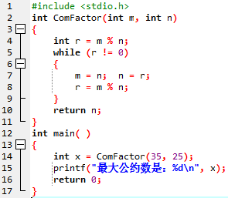
程序语言描述算法
辗转相除求两个自然数的最大公约数（古希腊（公元前300年））
【算法——程序语言描述】设两个自然数为 m 和 n，算法为
优点：能由计算机执行
缺点：抽象性差，对语言要求高
使用方法：算法需要验证
注意事项：将算法写成子函数

Slide 36
伪代码描述算法
什么是伪代码呢？
伪代码：介于自然语言和程序设计语言之间的方法，它采用某一程序设计语言的基本语法，操作指令可以结合自然语言来设计。
伪代码不是一种实际的编程语言，但在表达能力上类似于编程语言，同时极小化了描述算法的不必要的技术细节
伪代码被称为“算法语言”或“第一语言”
伪代码有标准吗？

Slide 37
伪代码描述算法
辗转相除求两个自然数的最大公约数（古希腊（公元前300年））
【算法——伪代码描述】设两个自然数为 m 和 n，算法为
输入：两个自然数 m 和 n
输出：m 和 n 的最大公约数
1. r = m % n;
2. 循环直到 r 等于0
2.1 m = n;
2.2 n = r;
2.3 r = m % n;
3. 输出 n ;
优点：表达能力强，抽象性强，
容易理解，容易实现
使用方法：7 ± 2
米勒原则：人类的短期记忆能力一般限于一次记忆 5～9 个对象

Slide 38
伪代码描述算法
辗转相除求两个自然数的最大公约数（古希腊（公元前300年））
【算法——伪代码描述】设两个自然数为 m 和 n，算法为
int CommonFactor(int m, int n)
{
int r = m % n;
while (r != 0)
{
m = n; n = r;
r = m % n;
}
return n;
}
输入：两个自然数 m 和 n
输出：m 和 n 的最大公约数
1. r = m % n;
2. 循环直到 r 等于0
2.1 m = n;
2.2 n = r;
2.3 r = m % n;
3. 输出 n ;
只描述子函数；省略主函数和头函数

Slide 39
1-4-1 算法的时间复杂度

Slide 40
算法分析
算法设计：面对一个问题，如何设计一个有效的算法
指导改进
检验评估
算法分析：对已设计的算法，如何评价或判断其优劣

Slide 41
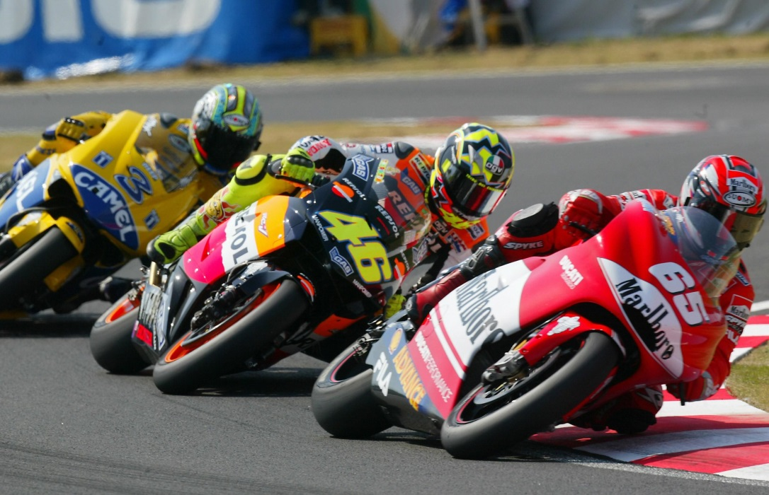

算法分析
如何评价算法？
易读性
健壮（容错）性
可维护性
可扩展性
……
效率（速度）——算法的核心和灵魂

Slide 42
度量算法效率
如何度量算法的效率呢？
事后统计（定量分析）：将算法实现，测算其时间和空间开销
缺点：（1）编写程序实现算法将花费较多的时间和精力
（2）所得实验结果依赖于计算机的软硬件等环境因素
事前分析（定性分析）：对算法所消耗资源的一种估算方法
时间
空间
对估算方法有什么要求呢？
能够刻画效率；与语言环境无关；具有一般性……

Slide 43
时间复杂度
每条语句执行次数之和 =
算法的执行时间 ＝ 每条语句执行时间之和
单位时间
基本语句的执行次数
执行次数 × 执行一次的时间
for (i = 1; i <= n; i++)
for (j = 1; j <= n; j++)
x++;
指令系统、编译的代码质量
基本语句：执行次数与整个算法的执行次数成正比的操作指令
问题规模：输入量的多少

Slide 44
时间复杂度
算法的运行时间 = 基本语句的执行次数
如何计算算法中基本语句的执行次数呢？
注意到，几乎所有算法，对于规模更大的输入需要运行更长的时间
运行算法所需要的时间 T 是问题规模 n 的函数，记作 T(n)
问题规模可以是多个变量➔多元函数
如何表示算法的运行时间函数呢？
时间复杂度：当问题规模充分大时，算法中基本语句的执行次数在渐近意义下的阶——关注的是增长趋势

Slide 45
大O 记号
定义1-1 若存在两个正的常数 c 和 n₀，对于任意 n ≥ n₀，都有T(n) ≤ c × f(n)，则称T(n) = O(f(n))。
执行次数
c×f(n)
T(n)
n₀ 之前的情
况无关紧要
n₀
问题规模 n
T(n)和f(n)具有相同的增长趋势，T(n)的增长至多趋同于函数f(n)的增长

Slide 46
大O 记号
常见的时间复杂度：
Ο(1)＜(log₂n)＜(n)＜(nlog₂n)＜(n²)＜(n³)＜…＜(2^{n})＜(n!)
多项式时间，易解问题
指数时间，难解问题
时间复杂度是在不同数量级的层面上比较算法
时间复杂度是一种估算技术（信封背面的技术）

Slide 47
1-4-2 算法的空间复杂度

Slide 48
空间分析
算法在运行过程中需要哪些存储空间？
（1）输入/输出数据占用的空间
取决于问题，与算法无关
int CommonFactor(int m, int n)
{
}
void BubbleSort(int r[ ], int n)
{
}
void Equation(double a, double b, double c, double *p, double *q)
{
}

Slide 49
空间分析
算法在运行过程中需要哪些存储空间？
（1）输入/输出数据占用的空间
取决于问题，与算法无关
（2）算法本身占用的空间
与算法相关，大小固定
int CommonFactor(int m, int n)
{
int r = m % n;
while (r != 0)
{
m = n; n = r;
r = m % n;
}
return n;
}

Slide 50
空间复杂度
算法在运行过程中需要哪些存储空间？
（1）输入/输出数据占用的空间
取决于问题，与算法无关
（2）算法本身占用的空间
与算法相关，大小固定
（3）执行算法需要的辅助空间
与算法相关，体现效率
空间复杂度：算法在执行过程中需要的辅助空间数量
除算法本身和输入输出数据所占用的空间外，算法临时开辟的存储空间
空间复杂度也是问题规模的函数，通常记作：S(n) = O(f(n))

Slide 51
空间复杂度
void BubbleSort(int r[ ], int n)
{
int j, temp, bound, exchange = n;
while (exchange != 0)
{
bound = exchange; exchange = 0;
for (j = 1; j < bound; j++)
if (r[j] > r[j+1]) {
temp = r[j];
r[j] = r[j+1];
r[j+1] = temp;
exchange=j;
}
}
}
void Merge(int r[ ], int s, int m, int t)
{
int r1[n];
int i = s, j = m + 1, k = s;
while (i <= m && j <= t)
{
if (r[i] <= r[j]) r1[k++] = r[i++];
else r1[k++] = r[j++];
}
while (i <= m) r1[k++]=r[i++];
while (j <= t) r1[k++]=r[j++];
for (i = s; i < t; i++)
r[i] = r1[i];
}
O(1)
O(n)
就地（原地）算法：空间复杂度为O(1)，辅助空间是常数

Slide 52
1-4-3 算法分析举例

Slide 53
讲什么？
非递归算法的时间复杂度分析
递归算法的时间复杂度分析
最好、最坏、平均情况

Slide 54

增长率
定理1-1：若T(n) = a_{m}n^{m} + a_{m-1}n^{m-1} + … + a₁n + a₀是一个m次多项式，则T(n) = O(n^{m})
关注增长率——忽略所有低次幂和最高次幂的系数

Slide 55
非递归算法
例 1 ++x;
O(1) 常数阶
例 2 for (i = 1; i <= n; ++i)
++x;
O(n) 线性阶
例 3 for (i = 1; i <= n; ++i)
for (j = 1; j <= n; ++j)
++x;
O(n²) 平方阶

Slide 56
非递归算法
例 4 for (i = 1; i <= n; ++i)
for (j = 1; j <= n; ++j)
{
c[i][j] = 0;
for (k = 1; k <= n; ++k)
c[i][j] += a[i][k] * b[k][j];
}
O(n³) 立方阶

Slide 57
非递归算法
例 5 for (i = 1; i <= n; ++i)
for (j = 1; j <= i-1; ++j)
++x;
O(n²)
分析的策略是从内部（或最深层部分）向外展开
例 6 for (i = 1; i <= n; i = 2 * i)
++x;
O(log₂n) 对数阶
分析的策略是设其执行次数为T(n)，则有2^{T(n)} ≤ n，即T(n) ≤ log₂n
T(n) = O(log₂n) = O(logn)

Slide 58
递归算法
分析的策略是根据递归过程建立递推关系式并求解（求和表达式）
例 7 分析递推式 的时间复杂度
假定 n = 2^{k}

Slide 59
递归算法
递归算法一般存在如下通用分治递推式：
其中 a、b、c、k 都是常数
原问题规模
合并解的时间
子问题规模
求解 a 个子问题

Slide 60
递归算法
例 8 设某算法运行时间的递推式描述如下 ，分析该算法的时间复杂度
解：a = 2，b = 2，c = 1，k = 1
即满足 a = b^{k}
因此 T(n) = O(nlog₂n)

Slide 61
各种情况
基本语句的执行次数是否只和问题规模有关？
例 9 在一维整型数组A[n]中顺序查找与给定值 k 相等的元素
int Find(int A[ ], int n, int k)
{
for (i = 0; i < n; i++)
if (A[i] == k) break;
return i;
}
最好情况：1 次，O(1)
最坏情况：n 次，O(n)
平均情况： n/2 次， O(n)
如果算法的时间代价与输入数据有关，则需要分析最好情况、最坏情况、平均情况

Slide 62
各种情况
最好情况：不能代表算法的效率，当出现概率较大时分析
最坏情况：最坏能坏到什么程度，实时系统需要分析
平均情况：已知输入数据分布情况，通常假设等概率分布
如果算法的时间代价与输入数据有关，则需要分析最好情况、最坏情况、平均情况

